Slide 1
ACIDENTE VASCULAR ENCEFÁLICO ISQUÊMICO (AVEi) - STROKE
Ambulatório de Neurologia – Prof. Dr. Milton Marchioli
FAMEMA - UPP- 4
ACADÊMICOS:
Jéssica Azevedo Veronesi
Letícia Yassumoto
Miriane Borges Marques
Rafael Marques Domingues
Thaís Fernanda Silva Almeida Ribeiro

Slide 2
Epidemiologia
According to the World Health Organization, 15 million people suffer stroke worldwide each year. Of these, 5 million die and another 5 million are permanently disabled.
High blood pressure contributes to more than 12.7 million strokes worldwide.
Europe averages approximately 650,000 stroke deaths each year.
In developed countries, the incidence of stroke is declining, largely due to efforts to lower blood pressure and reduce smoking. However, the overall rate of stroke remains high due to the aging of the population.

Slide 3
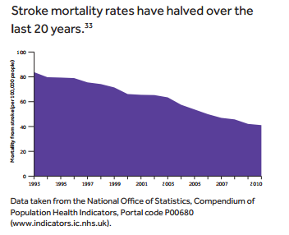
Mortalidade

Slide 4
Patogenia e Patologia
Segundo a Organização Mundial de Saúde (OMS), o AVC é definido como o desenvolvimento rápido de sintomas/sinais clínicos de um distúrbio focal (ocasionalmente global) da(s) função(ões) cerebral(ais), com duração superior a 24 horas ou que conduzam à morte, sem outra causa aparente para além da vascular.
O AVE isquêmico é decorrente da oclusão aguda de uma artéria de médio ou pequeno calibre. Esta oclusão, na maioria das vezes, é do tipo embólica (trombo proveniente de local distante que caminha pela circulação arterial até impactar na artéria), mas também pode ser trombótica (trombo formado na própria artéria envolvida no AVE).

Slide 5
Patogenia e Patologia
Patogenia do AVE isquêmico
AVE embólico – 45% - Cardioembólico - Artérioembólico
Criptogênico – 30%
AVE trombótico lacunar – 20%
AVE trombótico em a. médio calibre – 5%

Slide 6
Patogenia e Patologia
Existem dois tipos de AVE isquêmico embólico:
Cardioembólico: a fonte emboligênica é o coração, na maioria das vezes com fibrilação atrial (trombro no AE), seguida pelo IAM de parede anterior (trombo no VE) e pelas cardiomiopatias dilatadas (trombo em VE e/ou AE).
Arterioembólico: é o AVE isquêmico típico dos pacientes hipertensos. A fonte emboligênica geralmente é uma placa aterosclerótica instável (com trombo) na carótida comum ou bifurcação carotídea ou na artéria vertebral.

Slide 7
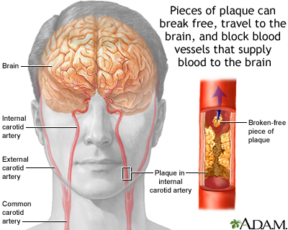
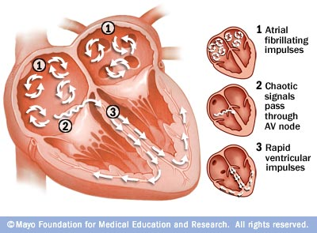
Patogenia e Patologia
Cardioembólico:
Arterioembólico:
Arterioembólico:

Slide 8
Patogenia e Patologia
O AVE isquêmico trombótico mais comum é o AVE lacunar (20% dos AVEs isquêmicos), definido por infarto de tamanho inferior a 2cm (0,2 a 15mm³), causado pela oclusão de pequenas artérias perfurantes cerebrais, que nutrem o tálamo, a cápsula interna e os gânglios da base, ou dos ramos arteriais que irrigam o tronco cerebral.
O AVE trombótico de artéria de médio calibre é raro, sendo o mais clássico o AVE pontino extenso pela trombose da artéria basilar. Suspeita-se na síndrome do “AVE em evolução” (o déficit neurológico se desenvolve de forma subaguda).
Um percentual dos AVE isquêmicos, embora tenham quadro clínico idêntico aos AVE embólicos (déficit focal de instalação súbita), possui ECG transtorácico sem cardiopatias emboligênicas e Doppler de carótidas/vertebrais normal, não podendo ser classificado como cardioembólico ou arterioembólico. É o AVE criptogênico. Sugere-se que muitos destes casos decorram de embolia paradoxal através do forame oval patente, ou que os êmbolos sejam provenientes de placas ateromatosas da aorta ascendente.

Slide 9
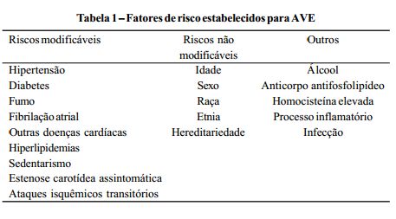
Fatores de Risco
Rev Bras Hipertens vol 7(4): outubro/dezembro de 2000

Slide 10
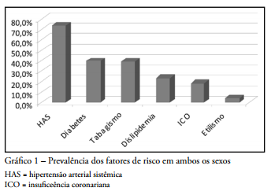
Fatores de Risco
Castro, J. Estudo dos principais fatores de risco para acidente vascular
Encefálico. Sociedade Brasileira de Clínica Médica - Rev Bras Clin Med, 2009;7:171-173

Slide 11
Síndromes Isquêmicas:

Slide 12
Regras gerais do AVE isquêmico:
Sugere território carotídeo (cerebral média, anterior): afasia, síndromes cerebrais clássicas (Gerstmann, amusia, agnosia, síndrome do lobo frontal).
Sugere território vertebrobasilar (cerebral posterior, tronco): hemianopsia, agnosia visual, síndrome de Balint, síndrome de Anton. Diplopia sugere AVE de tronco. Vertigem e nistagmo sugerem AVE pontino ou cerebelar. Ataxia cerebelar sugere AVE de cerebelo, mesencéfalo (núcleo rubro) ou tálamo.
Síndromes típicas de infartos lacunares: hemiplegia fasciobraquiocrura (cápsula interna), afasia de broca +- hemiparesia, hemianestesia (tálamo ventrolateral), disartria com apraxia da mão e do braço, hemiparesia atáxica.

Slide 13
Alertando a população
O conhecimento da população em relação ao AVE é mínimo. Nos EUA, menos da metade das ligações ao serviço de urgência devido a essa condição é feita dentro de 1h do início do quadro sintomatológico
Stroke. 2013; 44: 870-974

Slide 14
Alertando a população
5 suddens: fraqueza, dificuldade na fala, perda visual, tontura, cefaleia intensa.
FAST: face, arm, speech, time
Stroke. 2013; 44: 870-974

Slide 15
Cadeia de sobrevivência do AVE
Detection – reconhecimento dos sinais e sintomas
Dispatch – comunicar-se com 192 e assegurar atendimento de emergência
Delivery – triagem e locomoção ao hospital melhor preparado para esse tipo de ocorrência e notificação pré-hospitalar
Door – triagem no PS
Data Prompt – avaliação no PS, convocação da equipe especializada, exames laboratoriais e de imagem
Decision – diagnóstico e decisão terapêutica; comunicação com o paciente e sua família
Drug – administração de medicamentos e demais intervenções
Disposition – adimissão em unidade de AVE, UTI ou transferência
Stroke. 2013; 44: 870-974

Slide 16
Atendimento pré-hospitlar
Pacientes devem ser encaminhados ao hospital de referência no mais curto período de tempo
O tempo entre a chamada telefônica e o encaminhamento da equipe deve ser menor que 90 segundos
O tempo da chegada da chamada telefônica e a chegada da ambulância e equipe apropriados deve ser menor que 8 minutos.
A equipe deve permanecer no máximo 15 minutos no local da ocorrência
O tempo de transporte até o hospital de referência deve ser equivalente aos casos de IAM e trauma
Stroke. 2013; 44: 870-974

Slide 17
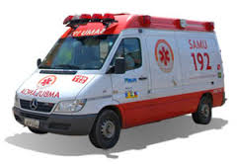
Atendimento pré-hospitalar
Oxigênio suplementar para manter saturação >94%
Hipotensos (PA sistólica <120mmHg): posicionar a cabeça sem elevação ao decúbito e administração de solução salina isotônica para melhorar perfusão cerebral.
Hipertensos (PA sistólica maior ou igual a 140mmHg) – o benefício de intervenção pré-hospitalar não está comprovado.
Monitorização cardíaca
Não realizar medicação VO
Stroke. 2013; 44: 870-974

Slide 18
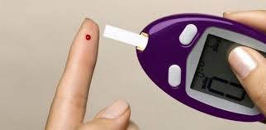
Atendimento pré-hospitalar
Hipoglicemia pode ser a causa de sintomas neurológicos semelhantes ao do AVE – realizar dextro. Se glicemia <60mg/dL, administrar glicose EV
Pacientes não-hipoglicêmicos: administrar excesso de fluidos glicosados podem potencializar a injúria cerebral, portanto, se necessária hidratação, utilizar solução salina comum.
Acesso venoso – facilita administração de solução/medicação pré-hospitalar e agiliza a conduta intra-hospitalar
Se possível, colher amostras sanguíneas ainda durante o transporte para que sejam entregues no hospital a fim de agilizar a conduta.
Stroke. 2013; 44: 870-974

Slide 19
Atendimento pré-hospitalar
Informações de testemunhas e do paciente quando possível
Importante conhecer o momento de início da sintomatologia para definir terapêutica
Perguntar sobre trauma, convulsões, hipoglicemia, AVE prévio, HAS, DM, FA, medicamentos em uso, cirurgia recente
Avaliar cabeça, pescoço e extremidades quanto à possibilidade de trauma, ausculta cardíaca e pulmonar
Stroke. 2013; 44: 870-974

Slide 20
Situações que mimetizam o AVE e como diferenciá-las
Psicogênica – ausência de alterações em pares cranianos, inconsistência dos achados
Epilepsia – história de convulsões, período pós-ictal
Hipoglicemia – história de diabetes e outros episódios semelhantes, consciência rebaixada
Enxaqueca com aura – história de episódios semelhantes
Encefalopatia hipertensiva – cefaleia, hipertensão arterial significante, edema cerebral, convulsão
Encefalopatia de Wernicke – história de abuso alcoólico, ataxia, oftalmoplegia, confusão mental
Abscesso de SNC – história de abuso de drogas, endocardite, uso de prótese na presença de febre
Tumor de SNC – progressão gradual dos sintomas, história de neoplasia, convulsão no início do quadro
Intoxicação medicamentosa – lítio, fenitoína, carbamazepina
Stroke. 2013; 44: 870-974

Slide 21
Atendimento hospitalar
Hospital de referência deve possuir:
Protocolos escritos de conduta do AVE na emergência
Contrato com equipe de neurocirurgia
Médico responsável por atualizar os protocolos e procedimentos em AVE
Habilidade para administrar rtPA EV
Exames de imagem e laboratoriais de emergência
Stroke. 2013; 44: 870-974

Slide 22
Atendimento hospitalar
Avaliar vias aéreas, respiração, circulação
Obter anamnese
Checar possíveis comorbidades
Sinais vitais
Exame físico geral
Exame neurológico e aplicação de escalas de AVE
Stroke. 2013; 44: 870-974

Slide 23
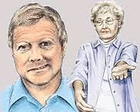
Escala AVE -NIH
Nível de consciência
Orientação
Resposta a comandos
Movimentos oculares
Campo visual
Movimentos faciais
Função motora em MMSS e MMII
Ataxia de membros
Sensibilidade
Linguagem
Disartria
Extinção (perda sensorial)
Stroke. 2013; 44: 870-974

Slide 24
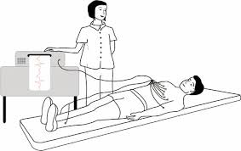
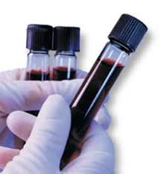
Exames necessários para todos os pacientes
Glicemia
Eletrólitos
Função renal
Hemograma
Marcadores de isquemia cardíaca
Tempo de protrombina, INR, tempo de tromboplastina parcial ativada
ECG
TC sem contraste/RM
Ecocardiograma
Duplex-scan de carótidas
Stroke. 2013; 44: 870-974

Slide 25
DIAGNÓSTICO PRECOCE: MÉTODOS DE IMAGEM
Todo paciente com déficit neurológico focal de início súbito que dura mais de 20 minutos deve ser encarado como AVE (isquêmico ou hemorrágico).
Métodos de imagem cerebral e vascular são essenciais para uma avaliação rápida e DX de pacientes com suspeita de AVCi e AIT, antes de iniciar qualquer terapia.
Stroke. 2013; 44: 870-974

Slide 26
MÉTODOS DE IMAGEM- CEREBRAL
Tomografia computadorizada: mais utilizado, identifica lesões parenquimatosas depois de 24h do infarto, modelo mais rápido.
Ressonância magnética(T2, FLAIR: edema vasogênico ; DWI: edema citotóxico) mais sensível, diferencia lesões crônicas de agudas, pode identificar área de infarto em questão de minutos (RM-DWI), infarto em regiões pequenas, profundas, em fossa posterior.
SINAIS DE ISQUEMIA
SINAIS DE HEMORRAGIA
SINAIS NÃO-VASCULARES (ex: tumores)
Capaz de excluir uma lesão hemorrágica, contra indicando o uso da terapia fibrinolítica.
Stroke. 2013; 44: 870-974

Slide 27
TC: isquemia x hemorragia
ISQUEMIA
ACHADOS VARIÁVEIS EM <67% DOS CASOS EM 3H
-mistura de densidades
-Apagamento dos núcleos da base
Dilatação dos giros e apagamento dos sulcos
Hipodensidade (área de penumbra)
HEMORRAGIA
- Hiperdensidade
Stroke. 2013; 44: 870-974

Slide 28
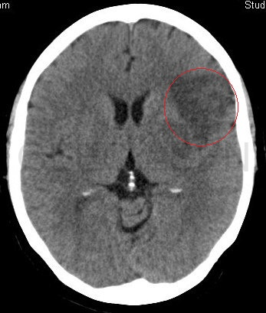
INFARTO X HEMORRAGIA
Área hipodensa 3-24h
Área hiperdensa: imediato
Stroke. 2013; 44: 870-974

Slide 29
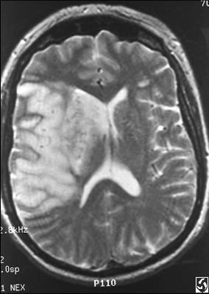
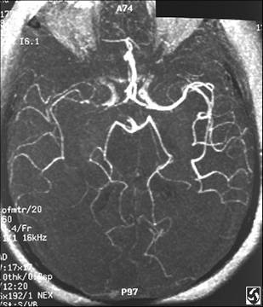
Sinal da artéria média hiperdensa
TC
ANGIO- RM
RM
Stroke. 2013; 44: 870-974

Slide 30
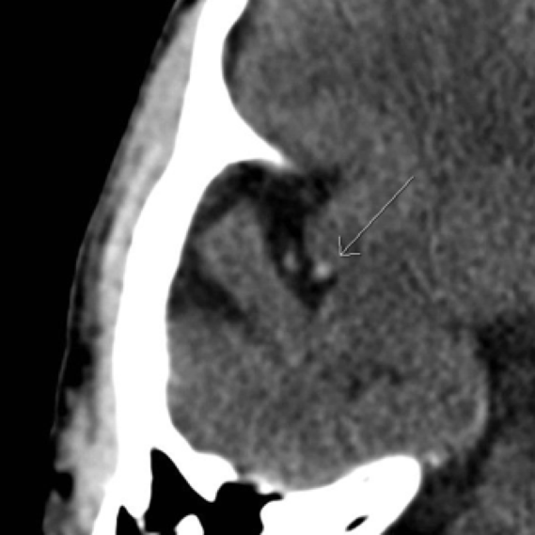
“DOT SIGNAL”
Stroke. 2013; 44: 870-974

Slide 31
ACHADOS DO AVCi antigo
7-10 DIAS:
Edema solucionado
Nitidez entre região infartada e normal
MESES A ANOS:
Perda de volume
Tecido cicatricial
Retração
Stroke. 2013; 44: 870-974

Slide 32
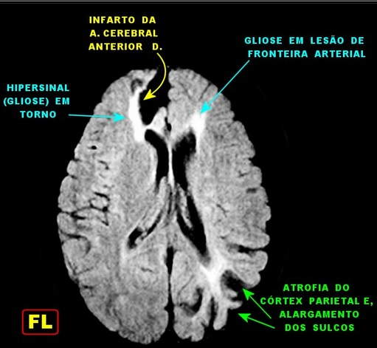
RM – T2 RM-FLAIR
Analisa lesões de substância branca. As áreas de perda da mielina e gliose,devido a lesões isquêmicas, apresentam maior hidratação do tecido, que aparece claramente como hipersinal.
Líquor brilha, destacando os ventrículos, sulcos e cisternas

Slide 33
RM-DWI ( imagem ponderada de difusão)

Slide 34
MÉTODOS DE IMAGEM-VASCULAR
Angiografia TC, RM, Convencional e USG doppler
INTRACRANIANA
EXTRACRANIANA
ESTENOSE E OBSTRUÇÃO
Stroke. 2013; 44: 870-974

Slide 35
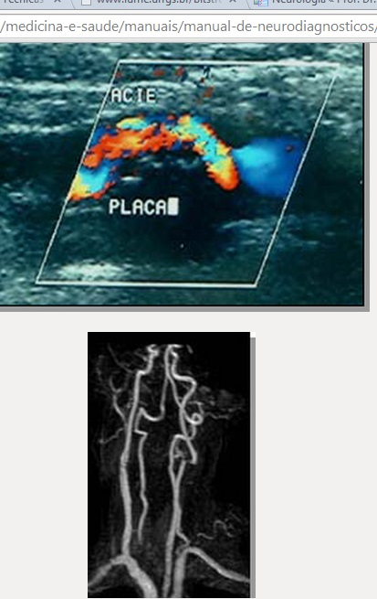
RM
USG DOPPLER-CARÓTIDAS
ANGIO-RM
ANGIO-RM

Slide 36
CUIDADOS E TRATAMENTO DE COMPLICAÇÕES
Stroke. 2013; 44: 870-974

Slide 37
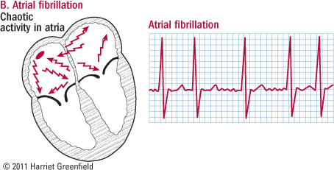
MONITORAMENTO CARDÍACO
Avaliar fibrilação atrial e outras arritmias, pelo menos nas primeiras 24h.
Stroke. 2013; 44: 870-974

Slide 38
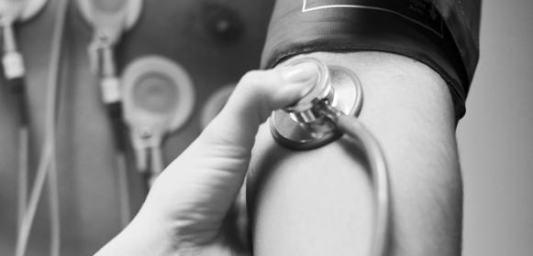
CONTROLE DA PA
Em pacientes candidatos ao tratamento com rtPA
Controle da PA:
PAS <185 e PAD <110
Stroke. 2013; 44: 870-974

Slide 39
Stroke. 2013; 44: 870-974

Slide 40
CONTROLE DA PA
Em pacientes hipertensos que não vão receber o tratamento fibrinolítico, o alvo de redução da PA é por volta de 15% durante das primeiras 24h depois do inicio dos sintomas
Não há um consenso do alvo da PA nesses casos, é indicado conter a medicação a menos que a PAS>220mmHg ou PAD> 120 mmHg
De acordo com a evidência de uma Ensaio clinico randomizado, é seguro iniciar terapia anti hipertensiva após 24h do inicio dos sintomas em hipertensos crônicos, se estão neurologicamente estáveis, a menos que tenha contra indicações.
Stroke. 2013; 44: 870-974

Slide 41
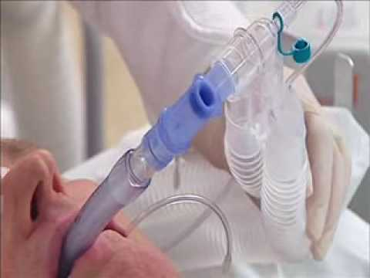
SUPORTE RESPIRATÓRIO
Pacientes com AVC agudo com queda da consciência ou com disfunção bulbar
* Suplemento de Oxigênio para manter saturação> 94%, se hipóxia
Stroke. 2013; 44: 870-974

Slide 42
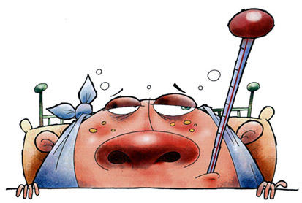
CONTENDO A HIPERTEMIA
Fontes de hipertemia (T> 38°C) devem ser identificadas e tratadas; administração medicamentos antipiréticos
Stroke. 2013; 44: 870-974

Slide 43
VOLEMIA E ARRITMIA CARDÍACA
Correção da hipovolemia com solução fisiológica IV
Correção de arritmias cardíacas com digitálicos
Evitar diminuição da potência cardíaca
Stroke. 2013; 44: 870-974

Slide 44
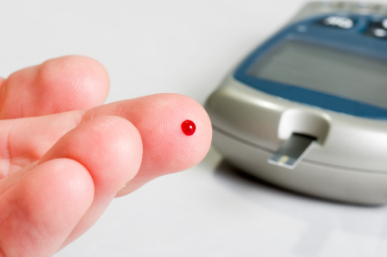
GLICEMIA
Hipoglicemia (<60mg/dL) deve ser tratada até atingir normoglicemia
Hiperglicemia deve ser tratada até atingir glicemia por volta de 140-180 mg/dL
Stroke. 2013; 44: 870-974

Slide 45
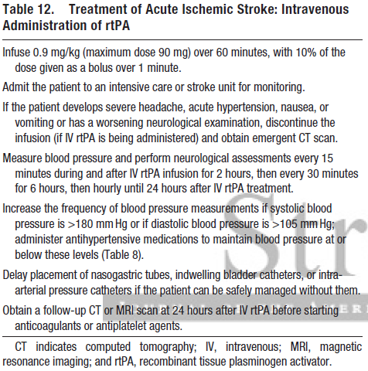
Fibrinólise intravenosa
rtPA: recombinant tissue-type plasminogen activator
Efeitos adversos potenciais: hemorragia intracerebral, sangramento sistêmico e angioedema (raro) - Class I; Level of Evidence B.
Stroke. 2013; 44: 870-974

Slide 46
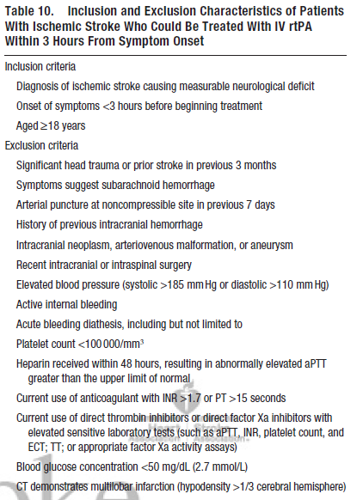
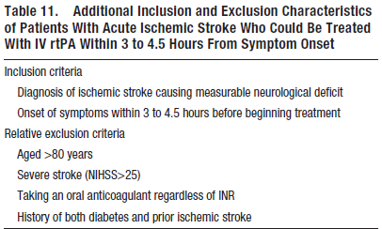
Tabela 10 - Class I; Level of Evidence A
Tabela 11 - Class I; Level of Evidence B
“Criterios de exclusão relativos”, não está comprovada a efetividade de IV rtPA (Class IIb; Level of Evidence C)
Stroke. 2013; 44: 870-974

Slide 47
Fibrinólise intravenosa
Streptokinase IV não é recomendanda para tratamento de AVE - Classe III; Level of Evidence A.
IV rtPA em pacientes em uso de inibidores diretos da trombina ou inibidores diretos do fator Xa devem ter seus exames laboratoriais acompanhados, entre eles: aPTT, INR e contagem plaquetas.
Quanto mais cedo iniciar o tratamento, melhores resultados.
Stroke. 2013; 44: 870-974

Slide 48
Intervenções endovasculares
1 – Fibrinólise intra-arterial (IAF)
Se IV rtPA contra indicada - Class IIa; Level of Evidence C
Pode ser mais efetiva para recanalização de grandes trombos - Class IIb; Level of Evidence B
2 – Combinação IV rtPA + IAF
Proximal intracranial arterial occlusions (distal internal carotid artery, MCA, or basilar artery).
3 – Trombectomia ou ruptura do trombo
Considerados como estratégias primárias ou em conjunto com fibrinolíticos.
4 – Angioplastia e stent
Intracraniana – a fim de restaurar o fluxo anterógrado, com ou sem fibrinólise ou extração do coágulo
Extracraniana- mais usada para prevenção do que tratamento do AVEa
Stroke. 2013; 44: 870-974

Slide 49
Anticoagulantes
Anticoagulação urgente contra indicada no AVEa, mesmo para o manejo de condições não cerebrovasculares - Classe III, nível de evidencia A
Não recomendado iniciar até 24h após IV rtPA – Classe III, nivel de evidencia B
1 – Heparina não fracionada
Eleva taxa de complicações hemorrágicas
Não reduz risco de evento TE
Risco de trombocitopenia induzida por heparina
2 – LMWH
Eleva risco de hemorragia
Não deve substituir AAS como rotina
Risco de TVP/TEP reduz com enoxaparina
3 – Inibidores da trombina
Alternativa para trombocitopenia associada a heparina
Tempo de início não estabalecido.
Stroke. 2013; 44: 870-974

Slide 50
Tratamento – Antiagregantes Plaquetários
Administração de AAS – dose inicial de 325mg, via oral, após 24 – 48h do episódio é recomendado para a maioria dos pacientes. (Classe I; Evidência A)
O uso de clopidogrel não é bem estabelecido. (Classe IIb, Evidência C)
AAS não é recomendado como substituto do tratamento trombolítico. (Classe IIb, Evidência B)
Não se recomenda a administração de aspirina (ou outros antiplaquetários) como terapia adjuvante no prazo de 24h de fibrinólise intravenosa (Classe III, o nível de evidência C).
Stroke. 2013; 44: 870-974

Slide 52
Tratamento – Volume, Vasodilatação e Hipertensão induzida
Em situações especiais (lesão cerebral por hipotensão, por exemplo) o médico pode prescrever drogas vasoativas buscando melhora na perfusão cerebral. Se forem utilizadas drogas que induzem hipertensão→monitorar função cardíaca e neurológica. (Classe I, Evidência C)
Administração de altas doses de albumina não está bem estabelecida para AVCi agudo- necessita de maiores estudos (Classe IIB, Evidência B)
Hemodiluição por aumento de volume não está recomendada. (Classe III, Evidência A)
O uso de vasodilatadores (como a pentoxifilina) não é recomendado. (Classe III, Evidência A)
Stroke. 2013; 44: 870-974

Slide 53
Tratamento – Neuroproteção
O uso de estatinas, para os pacientes que já faziam uso previamente, no período agudo, é aceitável – atorvastatina/ sinvastatina. ( Classe IIa, Evidência B)
A utilidade de hipotermia no tratamento é questionável e precisa de mais estudos. ( Classe IIb, Evidência B)
No momento nenhum agente farmacológico com ação neuroprotetora tem administração recomendada.( Classe III, Evidência B)
Stroke. 2013; 44: 870-974

Slide 54
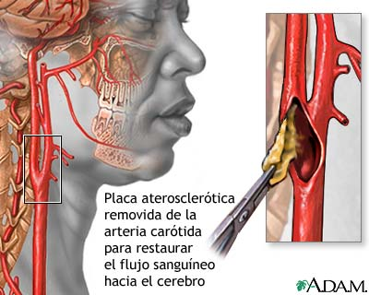
Intervenções Cirúrgicas
Uso emergencial de Endarterectomia de carótida quando os indicadores clínicos e de imagem sugerem um núcleo de infarto cerebral com um largo território de risco (penumbra) ou fluxo sanguíneo inadequado por estenose de carótida- não está bem estabelecida. (Classe IIb, Evidência B)

Slide 55
Recomendações e Reabilitação
Recomendações:
Não utilização de álcool e tabaco.
Redução e controle do peso
Dislipidemia: tratamento objetiva LDL<100
Diabetes mellitus: Hb glic <7,0
Uso de antitrombóticos
Reabilitação:
A intervenção em até 30 dias pós-AVC se relaciona à melhora funcional.
Equipe de reabilitação: médicos, fisioterapeutas, terapeutas ocupacionais, fonoaudiólogos, psicólogos, enfermeiros e nutricionistas.
Objetivo: identificar e tratar as diferentes necessidades do paciente de forma organizada e colaborativa.
Stroke. 2013; 44: 870-974

Slide 56
Admissão hospitalar e cuidados gerais (após hospitalização)
Uso de cuidado especializado (stroke units) é recomendado
Pacientes com suspeita de pneumonia ou infecção urinária devem ser tratados com antibióticos apropriados (Classe I, Evidência A)
Uso de anticoagulantes é recomendado para o tratamento de pacientes imobilizados. (Classe I, Evidência A) . No caso de contraindicação, usar AAS. (Classe IIa, Evidência A)
Avaliação da deglutição antes e depois de comer, beber e receber medicações orais é recomendada. (Classe I, Evidência B)
Caso os pacientes não consigam deglutir, utilizar alimentação parenteral. (Classe I, Evidência B)
Utilização de suplementação alimentar ou antibioticoterapia profilática não mostraram benefício. (Classe III, Evidência B)
Stroke. 2013; 44: 870-974

